Slide 1


니즈 분석을 통한 판매전략
인턴 최성민

Slide 2
목차
1. 소비자 니즈
2. 식품유통업체 니즈
3. 판매 전략
니즈의 정의
농식품 소비자 트랜드 파악
농식품 소비자 니즈 파악
주력 제품 파악
해외 시장 분석
유통업체 니즈 파악
국가별 판매 전략
결론
>>
>>

Slide 3
1. 소비자 니즈

Slide 4
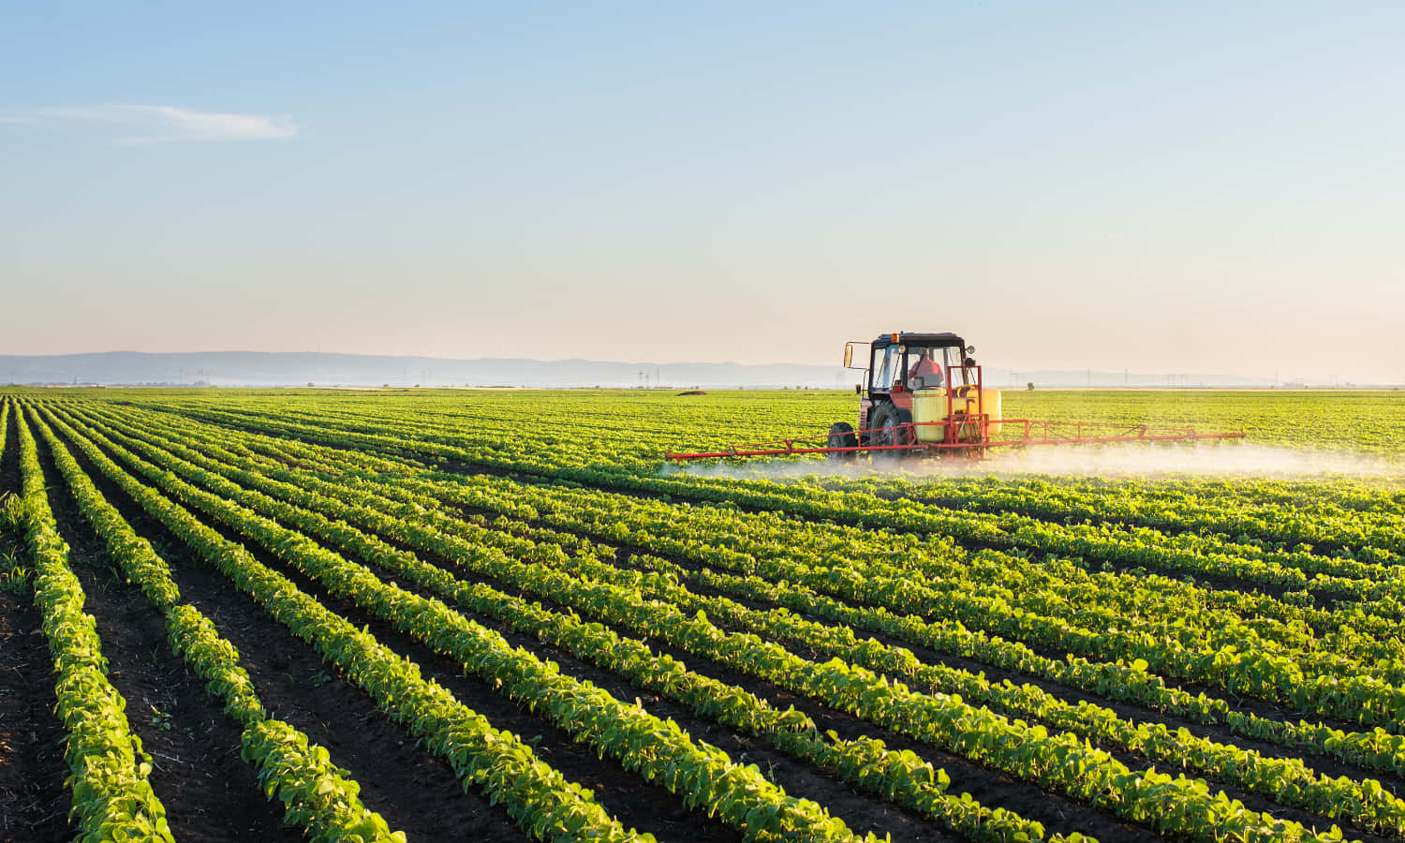
#1-1
니즈의 정의

Slide 5


니즈의 정의
Needs
Want

Slide 6
산업에서의 니즈의 정의
Reason
Option
Needs
Want

Slide 7
산업에서의 니즈의 정의 ex) 자동차 구매
가격
승차감
Reason
디자인
Option
연비
성능
브랜드
Needs
Want

Slide 8

산업에서의 니즈의 정의 ex) 자동차 구매
승차감
Reason
디자인
Option
가격
연비
성능
브랜드
Needs
Want

Slide 9

산업에서의 니즈의 정의 ex) 자동차 구매
승차감
Reason
디자인
가격
Option
성능
연비
브랜드
Needs
Want

Slide 10

니즈란
Needs $∋$ Want
사람에 따라 니즈와 원트가 다르다
잇다의 소비자) 식품 유통업체
식품유통업체의 소비자) 점포, 일반 시민
1) 소비자, 2) 식품유통업체

Slide 11
니즈 고리
1. 소비자
2. 식품 유통업자
3. ITDA
합리적인 가격
위생적
맛
서비스
접근성
싼 가격
소비자의 니즈
시장 환경에 따라 상이
>>
맞춤 판매전략
>>

Slide 12
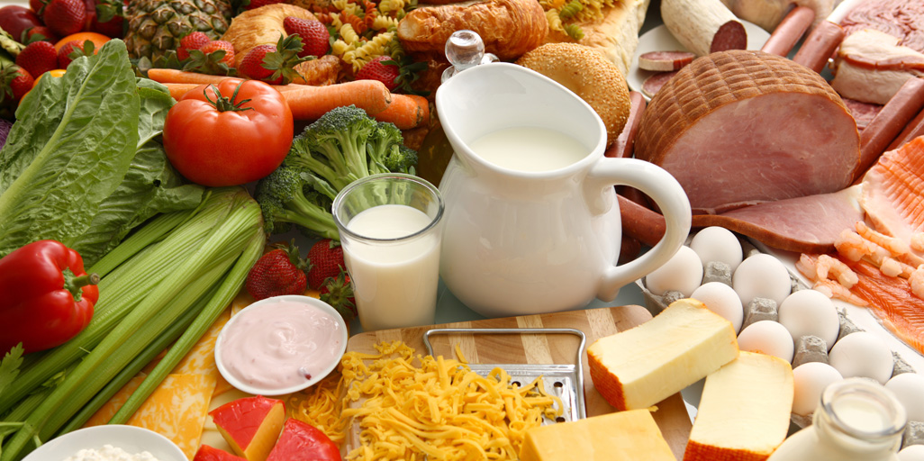
#1-2
농식품 소비자
트랜드 파악

Slide 13
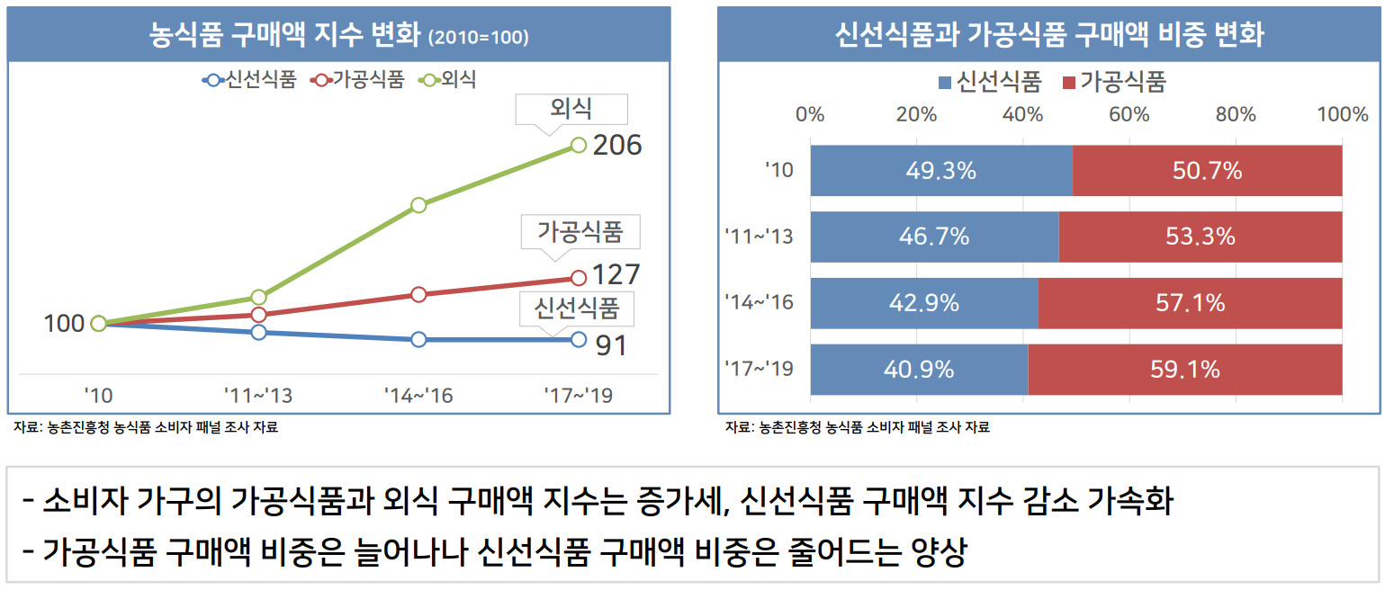
가공식품 구매비중 증가

Slide 14
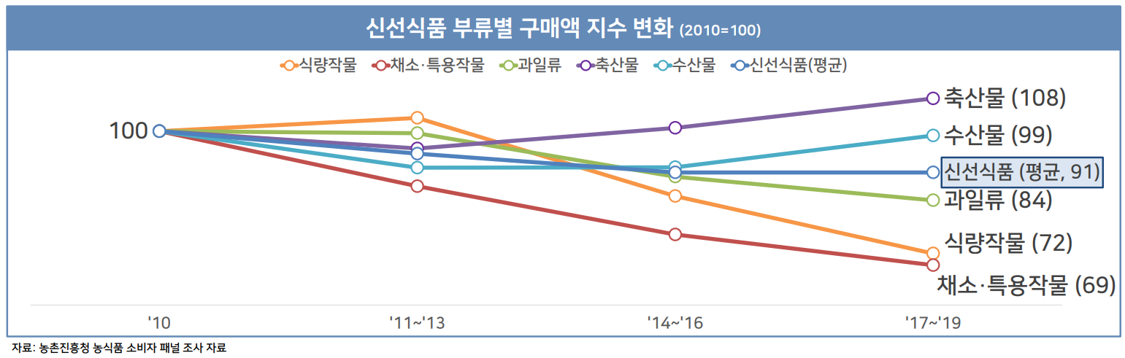
(신선식품 중) 축산물 구매비중 증가

Slide 15
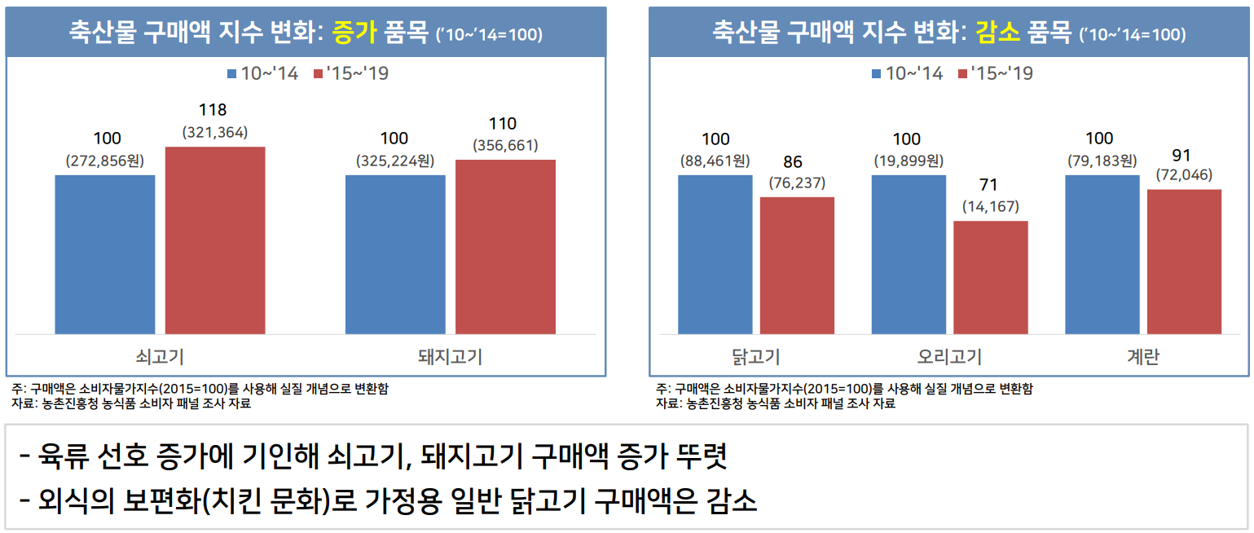
쇠고기, 돼지고기 구매 증가

Slide 16
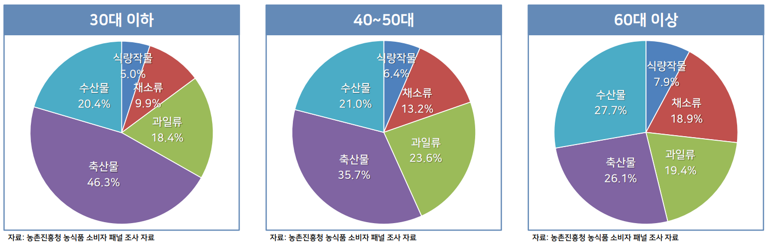
젊은 연령층에서 육류소비 증가 1

Slide 17
젊은 연령층에서 육류소비 증가 2
20~30대의 축산물 구매가 데이터 10년간에 갑자기 증가
한 형태로 나타난 부분들은 사실 그동안에는 축산물의 소비가 상당히 적었던 세대에서 최근에 다양한 형태의 육고기들의 종류가 많아지면서, 최근에 ‘이베리코’라든지 다양한 종류, 그래서 조금 더 다양한 소비계층들이 발생되고 그게 20~30대의 어떤, 최근에 어떤
자기의 삶의 만족을 높이기 위한, ‘욜로’
라고 하는 형태로도 만들어지는, 그래서 어떤 자기만족을 위한 소비들이 20~30대를 중심으로 벌어지는 것들이
축산물하고 가공식품들 이런 것들의 소비가 늘어나
고 있다, 이렇게 저희들은 확인하고 있습니다. [출처] 대한민국 정책브리핑(www.korea.kr)

Slide 18
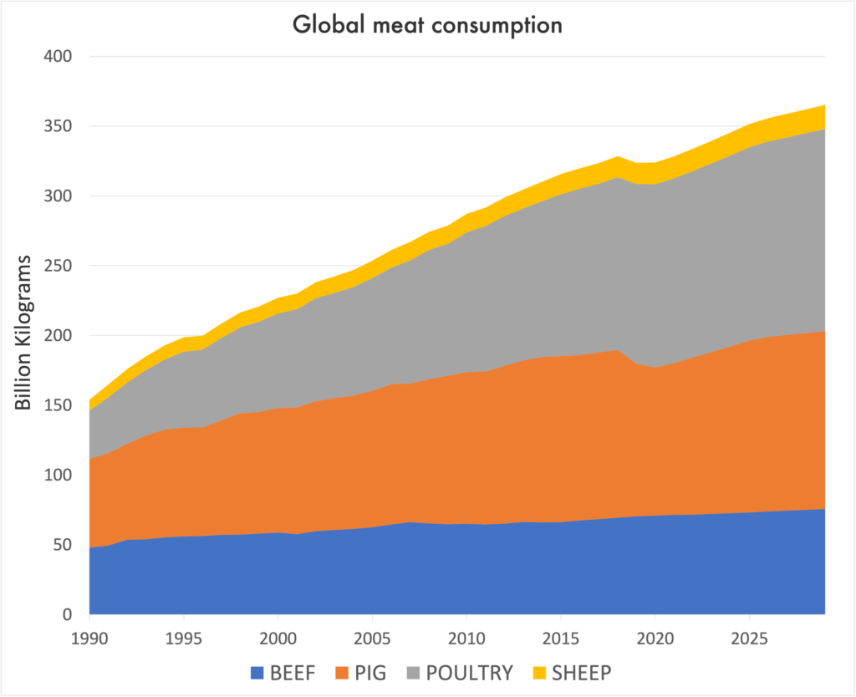


해외 축산품 소비 트랜드

Slide 19
결론) 소비자 트랜드
1
2
3
가공식품 선호 증가
돼지&오리고기
구매 증가
젊은 연령층의
육류 선호 증가

Slide 20
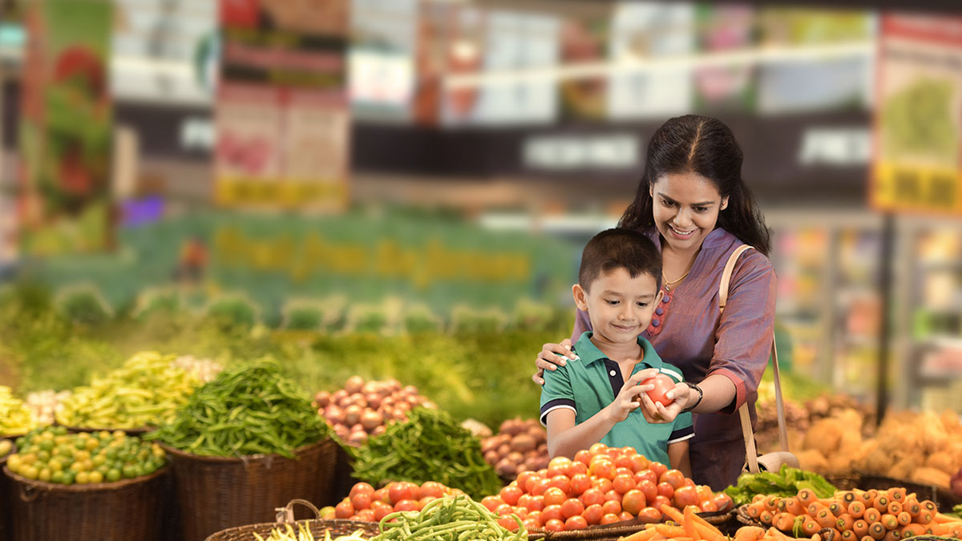
#1-3
농식품 소비자
니즈 파악

Slide 21
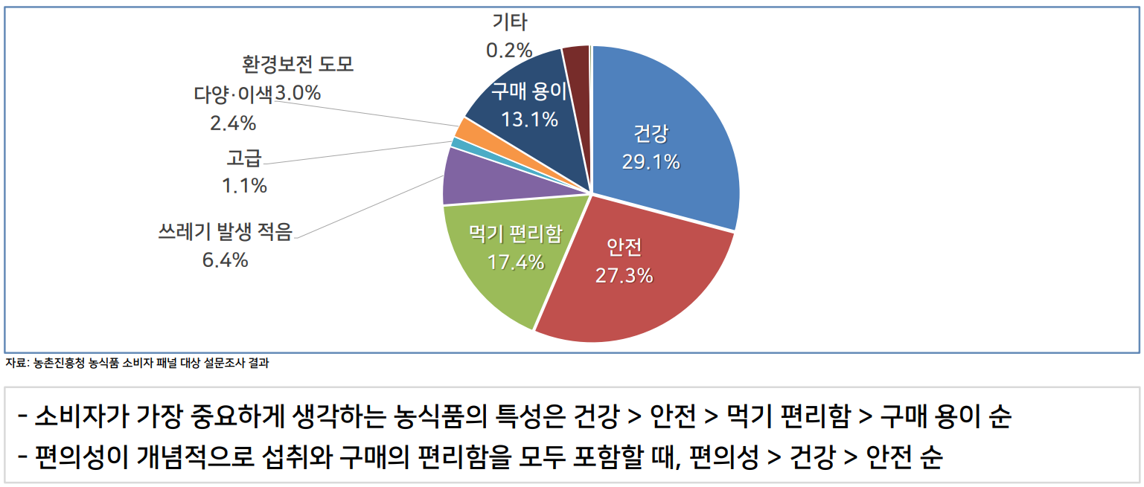
농식품 구매 시 가장 중요한 특성

Slide 22
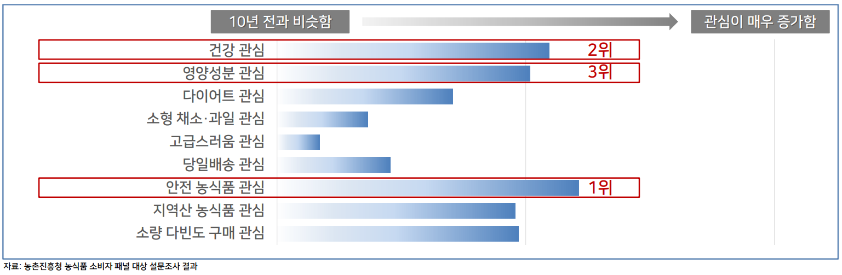
농식품에 대한 관심 변화
건강과 안전

Slide 23
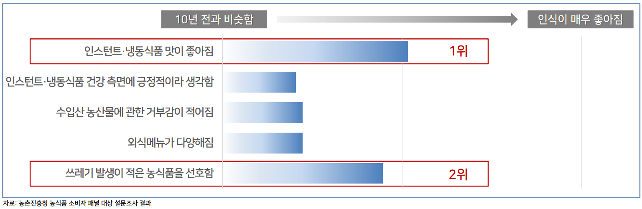
농식품 구매 시 인식 변화
편의성

Slide 24
해외 소비자 니즈
경제불안감 -> 가격에 민감
불확실성 -> 브랜드 선호도 증가
40% 소비자가 비접촉 결제 사용
McKinsey & Company
Intelligence Central
IBM
현지에서 생산된 제품 구매 선호
건강한 라이프스타일 추구
다양성 추구와 개인화
IBM
McKinsey & Company
Michael Solomon

Slide 25
결론) 소비자 니즈
1
2
3
4
건강, 안전
먹기 편리함,
구매 용의함
합리적인 가격,
맛
신뢰성
(브랜드)

Slide 26
2. 식품유통업체 니즈

Slide 27
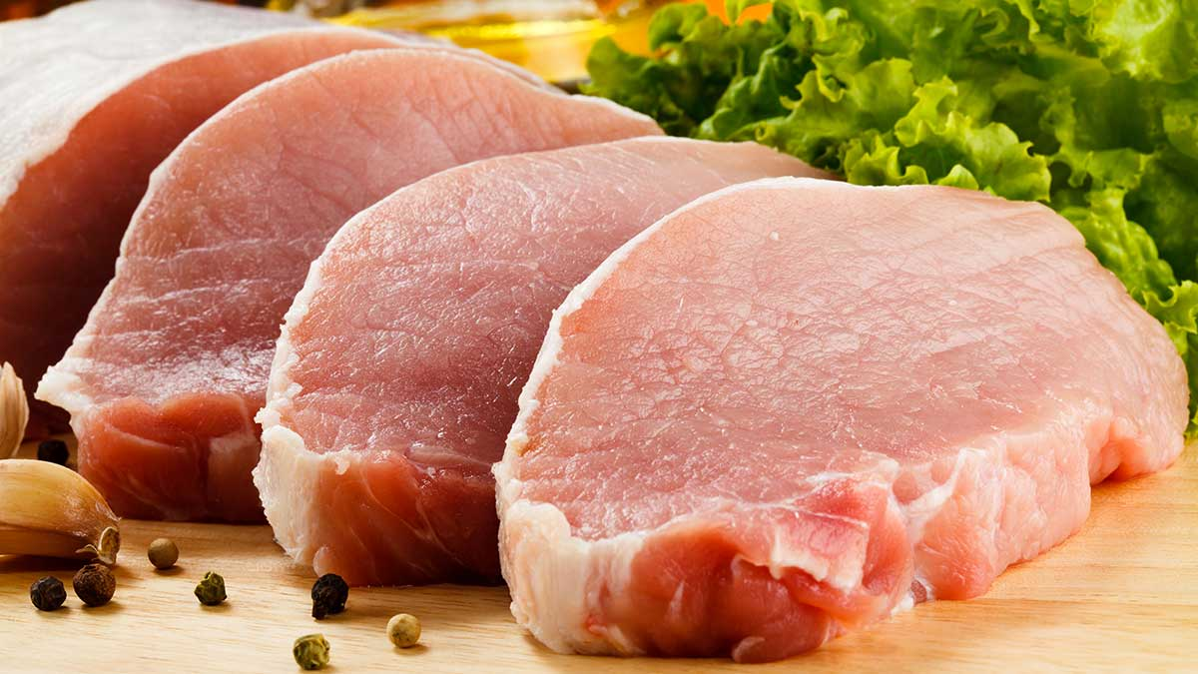
#2-1
주력 제품 파악

Slide 28
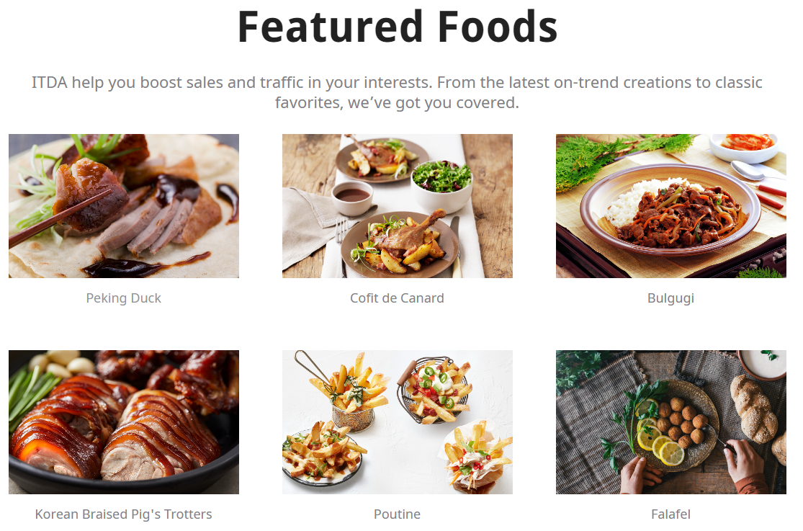
ITDA의 제품
실제로 팔리고 있는 제품은?

Slide 29

ITDA의 주력 제품
맛
(차별화)
브랜드
(신뢰도)
돼지고기
수요 증가
건강

Slide 30
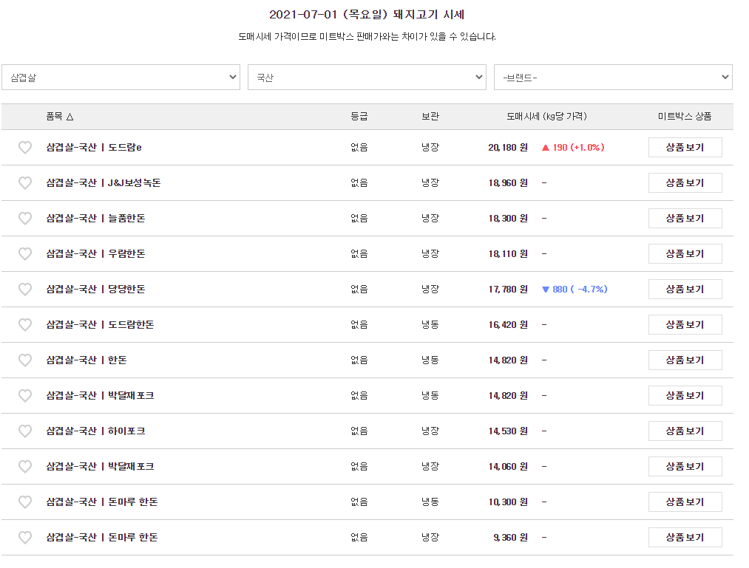

보성녹돈의 가격저항선
12개 브랜드 중 2위
평균가: 15,637원
Target
현지 고소득층
현지 외국인
평균가의
121.25%

Slide 31

ITDA의 주력 제품
1
2
3
4
소비자
조금 비싸도
고품질 맛
건강, 안전
먹기 편리함,
구매 용의함
싼 가격,
맛
신뢰성
(브랜드)
유통업체
?

Slide 32

#2-2
해외시장 니즈 분석

Slide 33
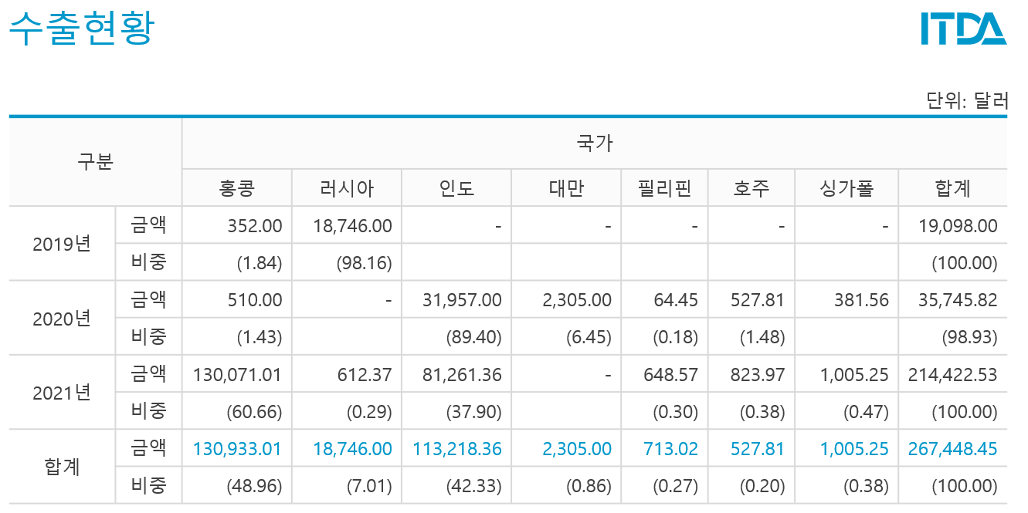
ITDA의 주요 수출국 (2021.06.16 기준)

Slide 34
ITDA의 주요 수출국 수출액 비중

Slide 35
수출 잠재력 분석 방법
1) 시장 크기
돼지고기 연간 총 섭취량
2) 선호도
연간 1인당 돼지고기 섭취량
3) 자급률
돼지고기 생산량 / 돼지고기 소비량

Slide 36
1) 주요 수출국 분석
국가 | 시장 크기 (총 섭취량: ton) | 선호도 (인당 섭취량: kg) | 자급률 (생산량/소비량)
한국 | 1,378,457 | 29 | 80%
홍콩 | 500,000 | 66.6 | 6.8%
인도 | 297,200 | 0.0002 | 132.6%
러시아 | 3,939,624 | 27 | 100%
대만 | 900,000 | 37.7 | 90%
싱가포르 | 115,000 | 20 | 0%
필리핀 | 1,654,599 | 14.9 | 97%
호주 | 667,000 | 25.9 | 57.8%
체류 외국인
니즈 충족
진출에 신중한
고려 필요
시장 확대
가능성 큼

Slide 37
분석 대상 국가
주요 수출국
홍콩, 인도, 러시아, 대만, 싱가포르, 필리핀, 호주
수출 비전국
?

Slide 38
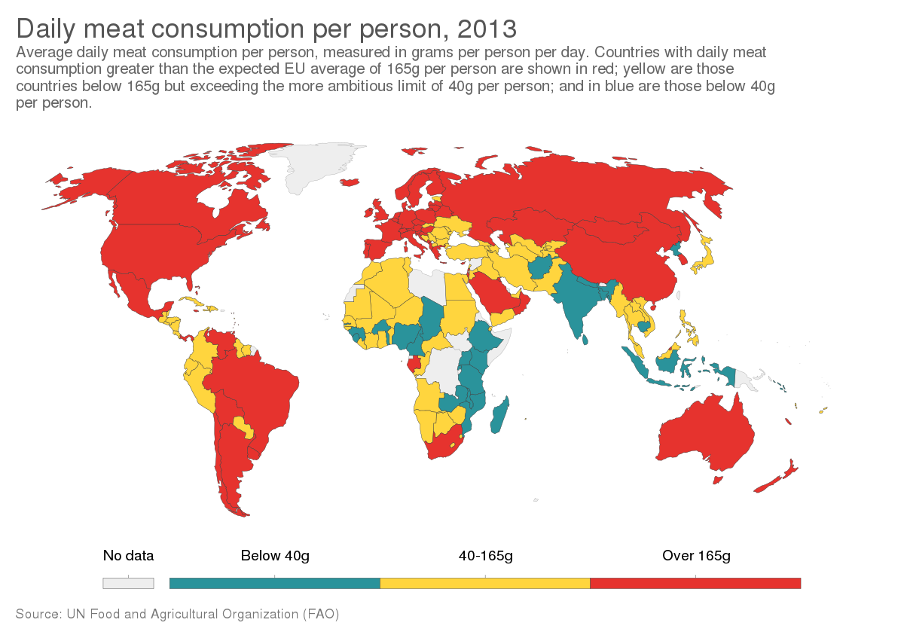
2) 수출 비전국 분석
외국인 니즈
융합 니즈
현지인 니즈

Slide 39
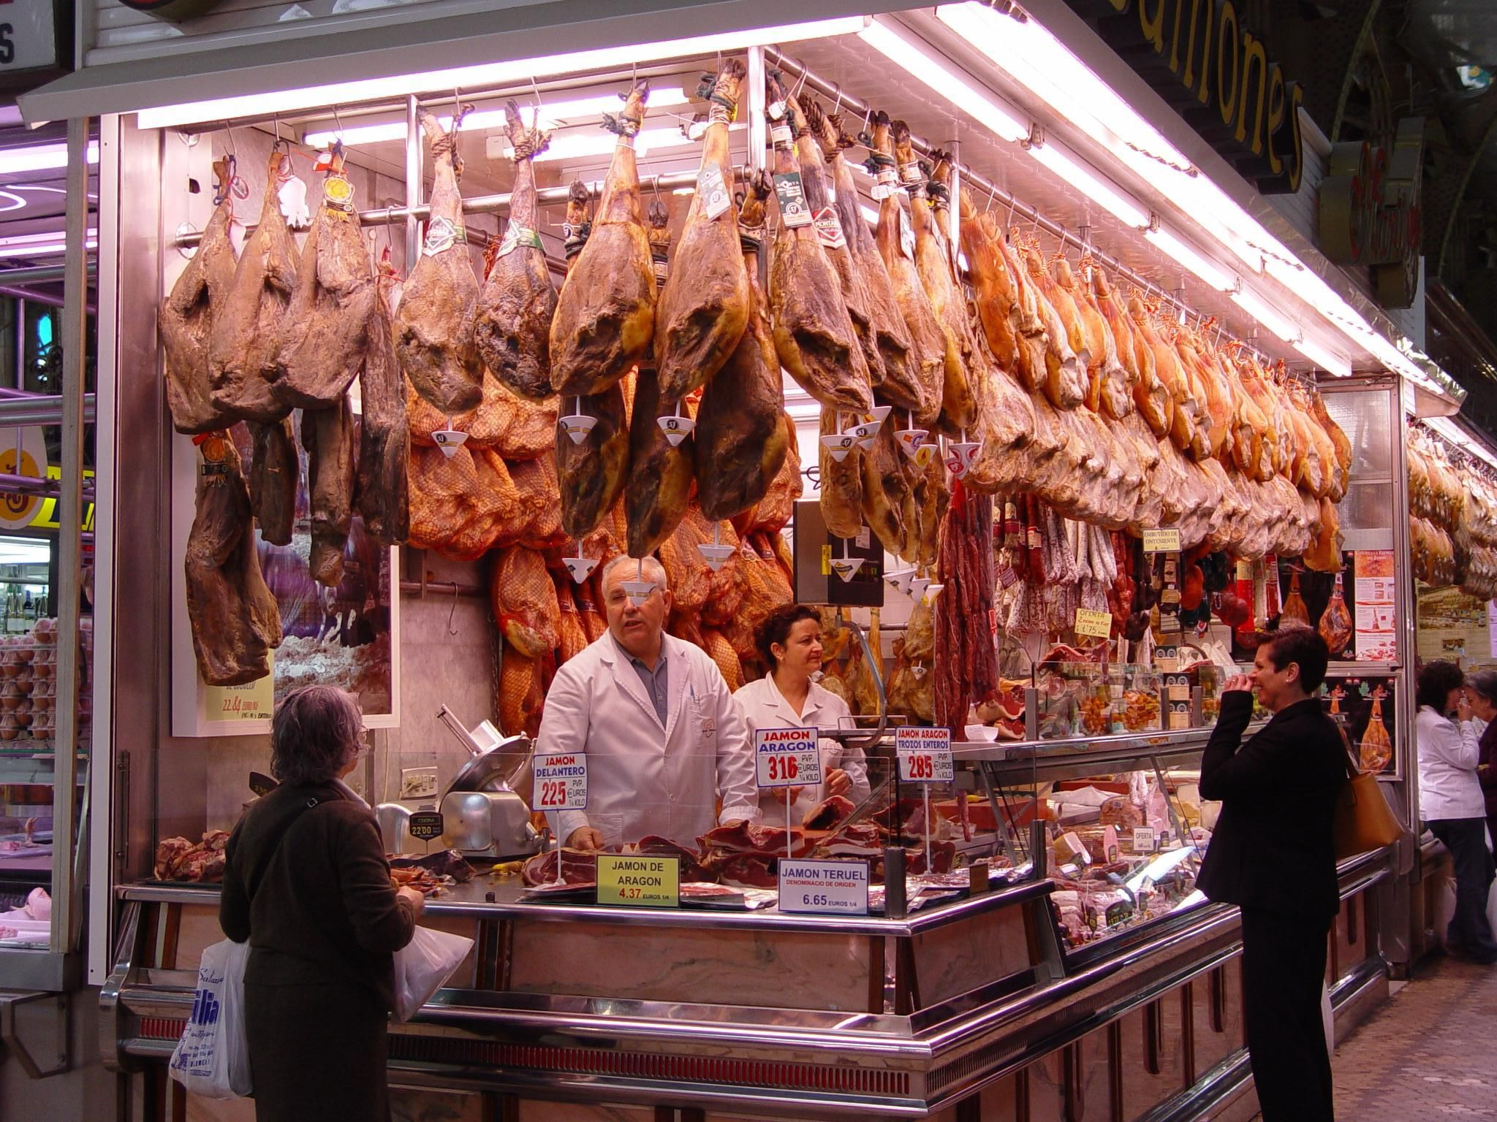
#2-3
유통업체 니즈 파악

Slide 40
주요 수출국 유통업체 니즈 파악
국가 | 시장 크기 (총 섭취량: ton) | 선호도 (인당 섭취량: kg) | 자급률 (생산량/소비량)
홍콩 | 500,000 | 66.6 | 6.8%
인도 | 297,200 | 0.0002 | 132.6%
러시아 | 3,939,624 | 27 | 100%
대만 | 900,000 | 37.7 | 90%
싱가포르 | 115,000 | 20 | 0%
필리핀 | 1,654,599 | 14.9 | 97%
호주 | 667,000 | 25.9 | 57.8%
현지인
외국인&비싼 가격
융합 니즈
융합 니즈
현지인
융합 니즈
현지인
국가마다 소비자가 달라 유통업체의 니즈도 다름 -> 국가별 맞춤 접근 전략

Slide 41
3. 판매전략

Slide 42

#3-1
국가별 판매전략

Slide 43
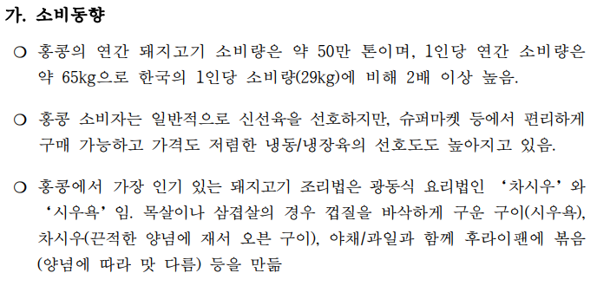
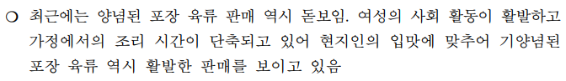
1) 홍콩
고소득층, 외국인
고급형 슈퍼마켓에서 유통 가능한 형태
편리하게 소비 가능한 가공 형태
출처: 농식품 수출정보

Slide 44
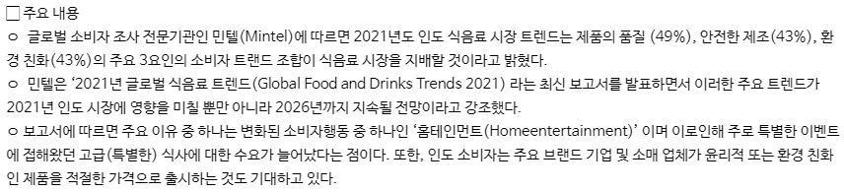
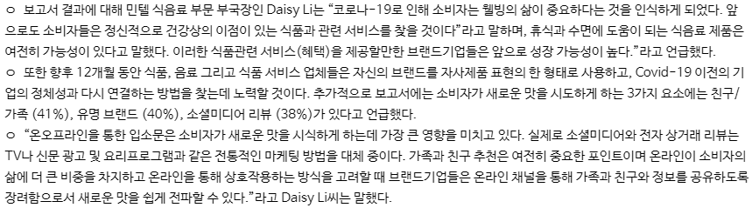
2) 인도
안전과 위생
고급(고품질) 식사
휴식과 수면에 도움되는 건강 식품
출처: 농식품 수출정보

Slide 45
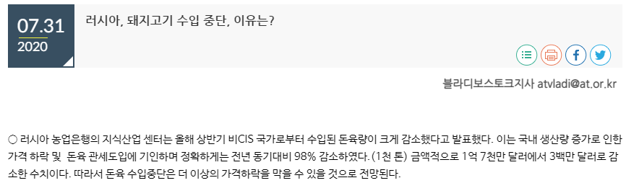
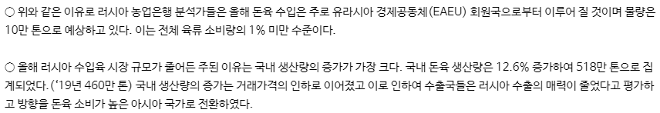
3) 러시아
수출 가능성 희박
출처: 농식품 수출정보

Slide 46
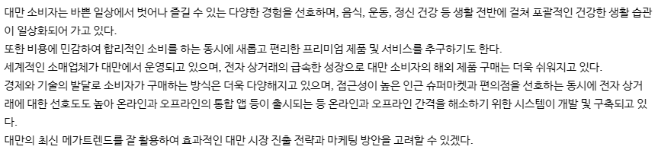
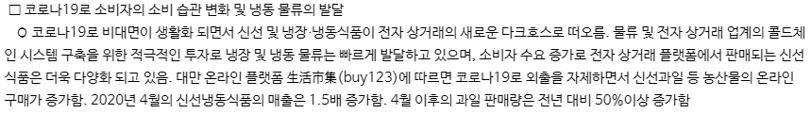
4) 대만
건강한 프리미엄 상품
온라인 유통업체 공략
편의점 가공식품?
출처: 농식품 수출정보

Slide 47
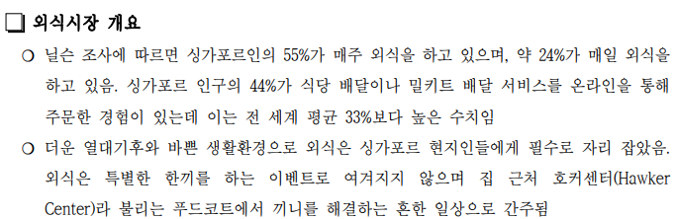
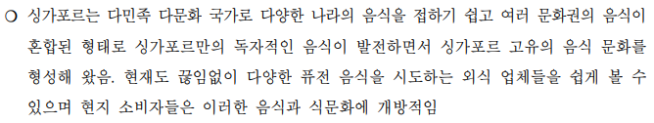
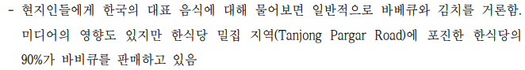
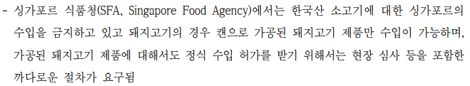
5) 싱가포르
먹기 편리한 가공식품
까다로운 절차
출처: 농식품 수출정보

Slide 48
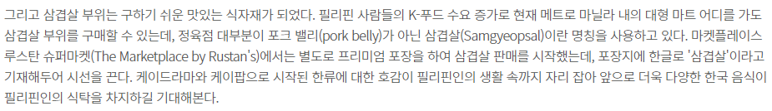
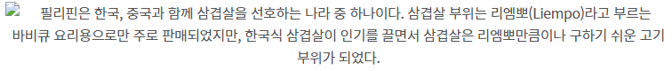
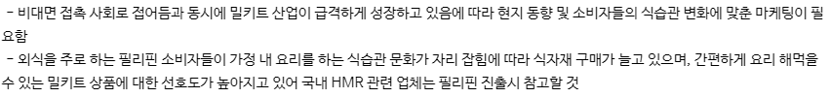
6) 필리핀
삼겹살 공략 (신선식품)
밀키트 공략 (가공식품)
출처: 농식품 수출정보

Slide 49
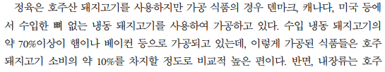
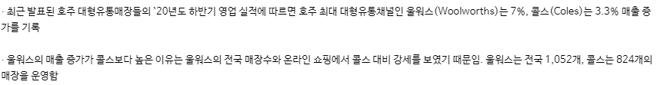
7) 호주
온라인 도매업체 공략
가공식품?
출처: 농식품 수출정보

Slide 50

#3-2
결론

Slide 51
선택과 집중
1
2
3
4
소비자
조금 비싸도
고품질 맛
건강, 안전
먹기 편리함,
구매 용의함
싼 가격,
맛
신뢰성
(브랜드)
유통업체
국가에 따라 상이 -> 맞춤 접근

Slide 52

“At the Heart of Food and Service”

Slide 53

감사합니다

